Slide 1
+
Per maggiori info potete contattare:
marcomarzano.1996@gmail.com ; lavinia.simonelli@hotmail.it ; sofia.tramontozzi@libero.it ; ilaria.paglione@gmail.com ; giovanni.scifo@live.it ; pierfrancesco.paglia@libero.it ; caliciottianastasia@libero.it

Slide 2
Nel cuore di Parigi
Dove si trova?

Slide 4
La sede centrale
La sede centrale si trova a Boulevard de Saint-Germain.
È stata utilizzata per il nostro welcome day e varie presentazioni.
C’è una biblioteca con orari dal Lunedì al Venerdì: dalle 8 alle 18.
Vicino all’istituto si possono trovare locali utili per gli studenti:
2 mense per studenti della catena CROUS ( con prezzi agevolati)
Numerose biblioteche disponibili per gli studenti.

Slide 5
La sede di Rue de Dragon
Davanti alla sede centrale si trova la sede di Rue de dragon.
Questa è la sede dove si sono tenute la maggior parte delle lezioni.
Sono disponibili 3 comode sale computer. Al loro interno è garantita la possibilità di stampare gratuitamente qualche centinaio di fotocopie.

Slide 6
Si può comodamente raggiungere la maggior parte delle sedi con la linea metro numero 4
Come si raggiunge?

Slide 7
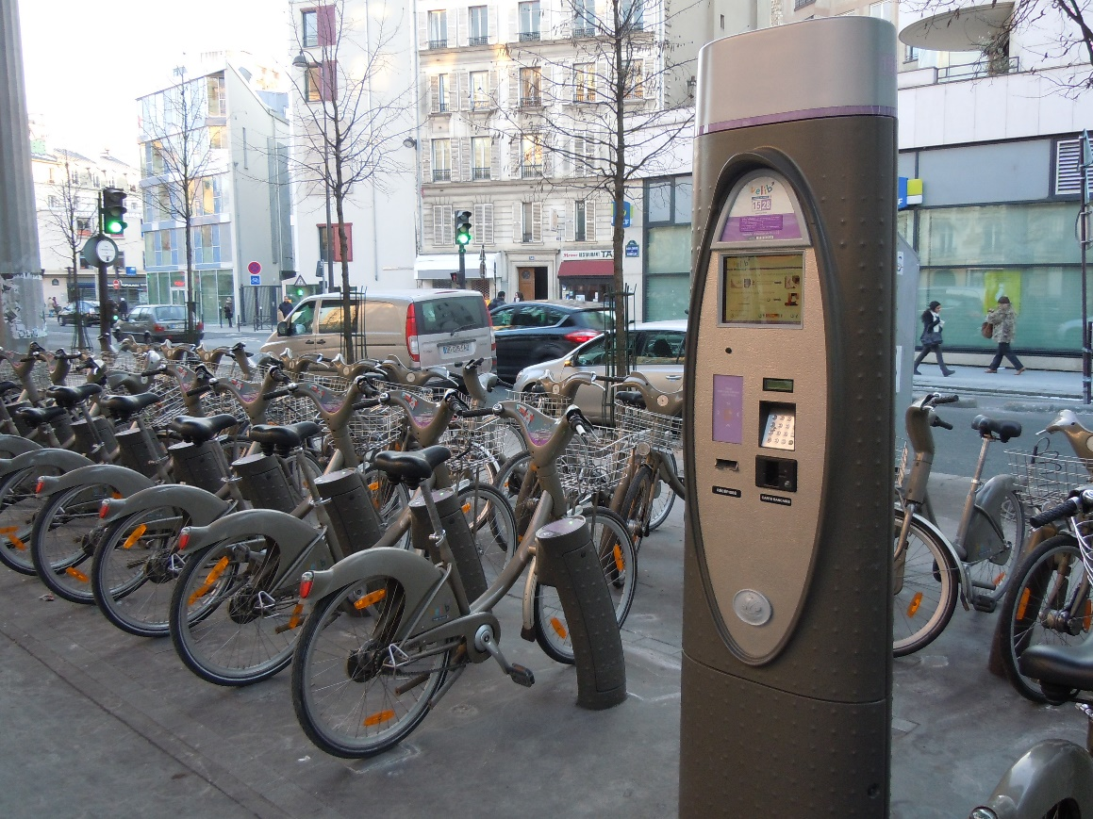
Spese trasporti
Pass navigo con ricarica mensile costa intorno ai €70
Biglietto singolare per una corsa ha un prezzo variabile
Biglietto un viaggio o con metro o con treno RER ha costo di €1,90
Noleggio pubblico di biciclette Vélib’. Costo

Slide 8
Decisamente sì!
Esistono organizzazioni che aiutano gli studenti Internazionali?
GLOBAL IPAG
Organizzazioni Per studenti Erasmus esterne all’istituto

Slide 9
Alloggio
Due siti sono stati d’aiuto per orientarsi tra le offerte:
Uniplaces;
Studapart.
I costi in questi siti partono solitamente da €700 per alloggi in residence studenteschi, mentre partono solitamente da €800 per alloggi in appartamenti singoli.
Offerte più convenienti per qualità prezzo possono essere trovate con soluzioni come stanze condivise.

Slide 10
Studiare all’IPAG
Le classi hanno generalmente dai 12 ai 25 studenti.
L’orario settimanale delle lezioni è solitamente di 3 ore a settimana; a volte è capitato un orario da 6 ore, ma raramente e non per tutte le materie.
Sono richiesti progetti di gruppo, lavori individuali e lo studio di materiale fornito dai professori da portare a termine fuori dall’orario delle lezioni.
IL calcolo del voto finale è generalmente basato su queste proporzioni: 20% frequenza alle lezioni, 30% mid-term test e 50% final test.
Ci sono sia corsi in Inglese, sia corsi in Francese.
Gli studenti Erasmus sono inquadrati nel corso BBA3.

Slide 11
I periodi di studio
Il primo semestre va da circa metà Settembre a circa metà Dicembre; i test finali sono generalmente fissati tra fine Novembre fino a metà Dicembre.

Slide 12
Deadlines
All’arrivo nell’istituto sono richiesti:
Attestato di frequenza con la registrazione del giorno di arrivo;
Learning agreement (da inviare possibilmente prima del proprio arrivo per evitare problemi organizzativi nel successivo momento del ricevimento del voto finale delle materie).
Alla partenza dall’istituto:
Attestato di frequenza con la registrazione dell’ultimo giorno di frequenza (da inviare a Tor Vergata);

Slide 13
Da non perdere a Parigi
I musei principali: Musée du Louvre, musée d’Orsay, centre Pompidou;
Da visitare a Parigi:Tour Eiffel, Jardin du Tuilliers, Champs Elisée, Palais du Luxembourg, les Invalides, Mont Martres, Arc du Triomph, Mont Saint-Michel e Notre Dame de Paris.
Per la vita notturna: zona Arc du Triomphe, zona Bastille e zona Chatelet

Slide 14
